Slide 1
技术经济学
樊霞
fanxia@scut.edu.cn

Slide 2
课程基本情况
课程地位、作用、任务
专业基础课。通过本课程的学习，掌握工程经济的基本知识、基本理论以及经济效益的评价方法，以市场为前提、经济为目标、技术为手段，对多种技术实践进行经济效益评价，作出合理判断，最终获得满意的方法。

Slide 3
课程基本情况
教材
《工程经济学概论》邵颖红，电子工业出版社
参考书目
《技术经济学》傅家骥，清华大学出版社
《工程经济学》黄有亮、徐向阳等，东南大学出版社
《工程经济学》武献华，东北财经大学出版社

Slide 4
课程考核
期末闭卷考试成绩占总评成绩70%
  考试题型：简答题（6-8题）
  计算题（3-4题）
  综合题（1题）
小组作业汇报成绩占总评成绩30%
  作业选题：项目可行性研究报告、商业计划书
  小组成员自由组合，自主分工，无实质贡献者实行退出机制
  制作PPT，以小组形式汇报
  课程期末后2-3节课汇报，时间20分钟
  不参加小组且不进行PPT汇报视同放弃平时成绩
课堂考勤：40%课不到不能参加考试

Slide 5
课程要求
掌握工程经济的基本概念、原理和方法
运用基本原理和方法研究、分析和评价技术实践活动，以获得经济效益合理的方案，为决策提供科学依据。

Slide 6
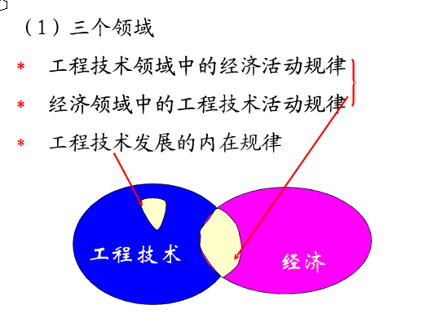
课程研究内容

Slide 7
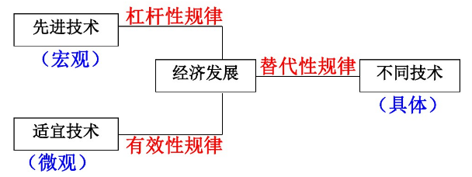
技术对经济的作用规律

Slide 8
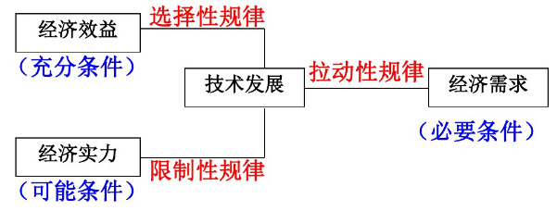
经济对技术的作用规律

Slide 9
技术与经济的关系
工程技术的两重性
先进性 | 经济性
能够创造落后技术所不能创造的产品和劳务，如宇宙航行技术、海底资源开发技术、原子能利用技术等等；能够用更少的物力和人力创造出相同的产品和劳务。 | 对于任何一种技术，在一般的情况之下，都不能不考虑经济效果的问题。脱离了经济效果的标准，技术是好、是坏、是先进、是落后，都无法加以判断。

Slide 10
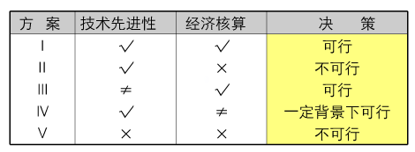
技术与经济的关系

Slide 11
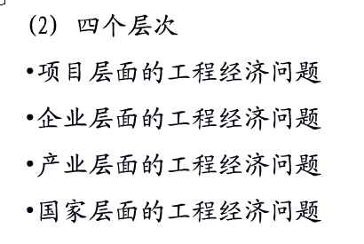
课程研究内容

Slide 12
研究对象：工程项目的经济绩效
以工程项目为主体，研究各种工程技术方案的经济效益，通过对经济效益的计算，以求找到最优的工程技术方案，作为决策部门进行工程技术决策的依据。
本质上是提出的设计或解决问题的方案产生的各类成本与收益或其他性能（反应时间、安全性、比重、可靠性等）之间的权衡。

Slide 13
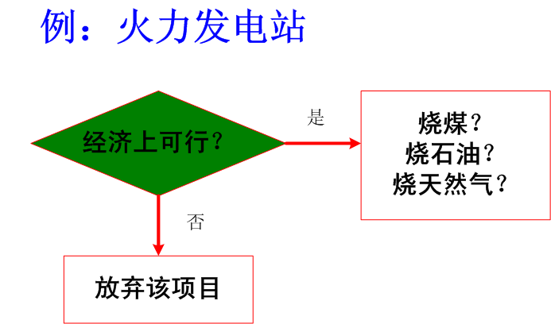
技术经济学的研究对象和特点

Slide 14
工程项目的特点
技术可行性基础上的经济分析
与客观环境密切相关
方案之间经济效果的差异比较
着眼于未来

Slide 15
工程项目评价的出发点
从企业或投资角度，以市场价格作为参照的财务评价
从地区或国家角度，综合考虑资源配置效率的国民经济评价
考虑到就业率、分配公平和社会稳定等方面的社会评价

Slide 16
案例分析
某城市有一座桥梁在征收过桥费，城市交通管理局的委员们在考虑是否取消过桥费，交通管理局的委员们在考虑是否取消过桥费。
经调查数据如下：每年收费的总收入4000万元，每年的费用，包括桥梁的维护费700万元和收费成本300万元。车辆在通过桥时平均等待时间3分钟。调查显示等待的产生成本为8320万元。
问题：委员会应该如何决策？

Slide 17
案例分析
着眼点：站在城市交通管理局角度
收入：4000万元
成本：1000万元
利润：3000万元
结论：继续保持

Slide 18
案例分析
着眼点：从社会角度
收取通行费，每年成本为：1000+8320=9320万元
取消收取通行费，每年成本：700万元
社会结余为：9320-700=8620万元
结论：取消收费

Slide 19
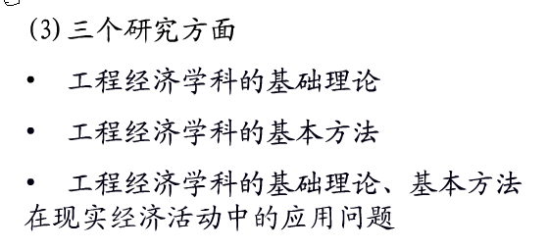
课程研究内容

Slide 20
课程内容
1、工程中的经济问题是指什么？
成本、收益
  理性的人总是在权衡各种方案的成本和收益后做出自己的选择。
  经济学不能告诉人们应该做什么，它只能揭示各种不同变量的成本与利益，以使人们能够作出更好的选择。
2、成本、收益用什么来表示？
现金流量及其构成
3、成本、收益受时间因素的影响，怎么办？
资金的时间价值与等值计算

Slide 21
课程内容
4、若现金流已知，怎样对项目方案的优劣进行评价？
项目经济评价的基本方法
包括：静态评价方法和动态评价方法
5、现金流受不确定因素的影响发生变化时，怎样对项目方案的优劣进行评价？
项目的风险与不确定性分析
包括：盈亏平衡分析、敏感性分析和概率分析

Slide 22
课程内容
6、设备什么时候更新？修理划算还是更新划算？
设备更新的经济分析
7、如何对工程项目进行经济评价？
工程项目的经济评价
公共项目的经济评价
价值工程

Slide 23
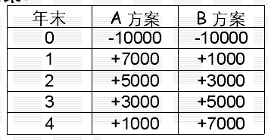
五.技术经济分析的基本原则
1、资金的时间价值原则
今天的1元钱比未来的1元钱更值钱
Case1：某公司面临两个投资方案A、B，寿命均为4年，初始投资均为10000元。实现利润的总额也相同，但每年的数字不同，如下表所示，你认为应该选用哪个方案？

Slide 24
五.技术经济分析的基本原则
2、现金流量原则
衡量投资收益用的是现金流量而非会计利润

Slide 25
利润与现金流量的差异主要表现在：
购置固定资产付出大量现金时不计入成本；
将固定资产的价值以折旧或折耗的形式逐期计入成本时，却不需要付出现金；
计算利润时不考虑垫支的流动资产的数量和回收的时间；
只要销售行为已经确定，就计算为当期的销售收入，尽管其中有一部分并未于当期收到现金。

Slide 26
五.技术经济分析的基本原则
3、增量分析原则——边际分析，不需考虑总量
边际变动——对当前行动计划微小的增量调整
有的时候，单纯比较收益和成本是很难做出最优决策的，而需要考虑边际成本和边际收益，如下例。
例子：假设一架有200个座位的飞机，航空公司的成本是10万美元，每个座位的平均成本是500美元。试想：当飞机即将起飞时仍有10个空位，而此时在登机口等退票的乘客愿意支付300美元买一张票。试问：航空公司是否应该卖给他票吗？

Slide 27
例1：为什么总是临阵磨枪？
期末学习的边际收益：
  可能在考试中获得更好的成绩
期末学习的边际成本：
  投入时间，放弃娱乐和休息（应该同平时学习一样）
期末学习的边际收益远高于平时，即此时时间的机会成本高于平时，而因此，理性的人都在期末抓紧时间复习。

Slide 28
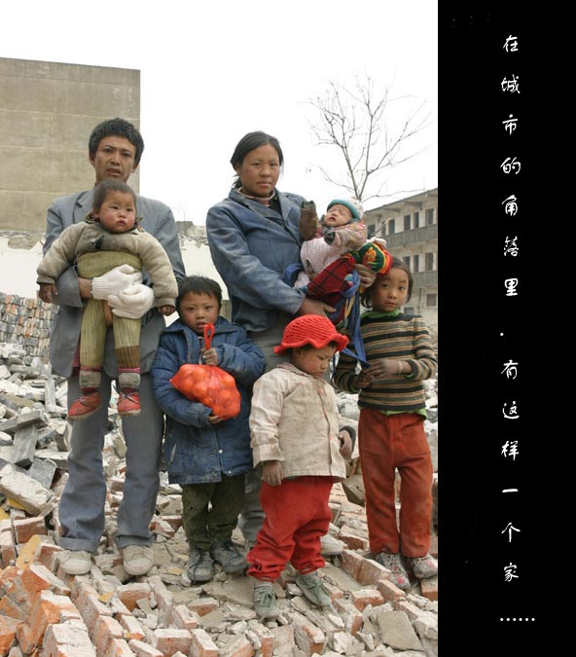
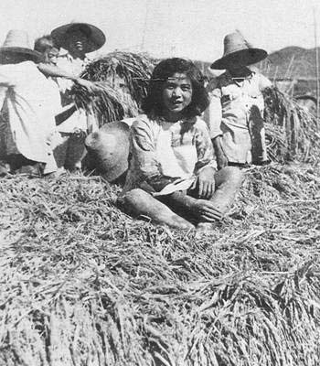
Case2：为什么越穷越生？
——边际的视角

Slide 29
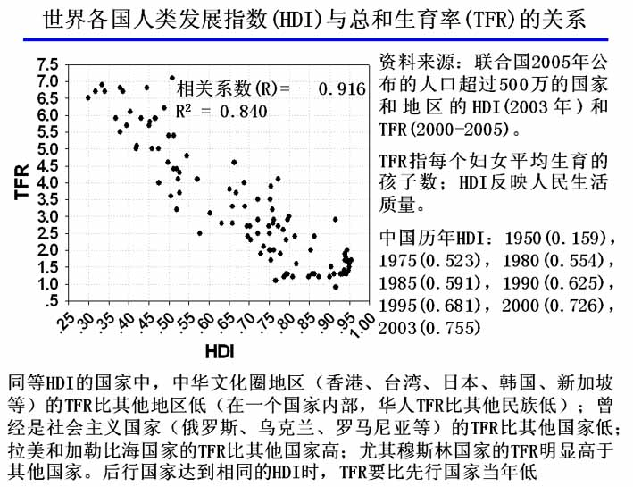
人类发展指数（HDI）是联合国反映社会发展水平的综合指标。
社会越发达，生育意愿越低，生育能力下降，生育率也越低。

Slide 30
边际分析的解释
生小孩的收益：
  资本品：家中的劳动力、养儿养老……
  娱乐品：给父母带来的欢乐……
生小孩的成本：
  母亲的机会成本、抚养孩子成长的生活、教育投入……
穷国生小孩的边际成本远低于富国，而边际收益又高于富国。
结果：越穷越生

Slide 31
边际量的特点——边际报酬递减
一般而言，收益的边际量总是不断下降的，即边际报酬递减。
如1958年中国大跃进时期的“密植”，造成产量的下降。
生物学基础：“韦伯定律”——神经元对等量外界刺激的条件反射强度随着刺激次数的增加而递减。

Slide 32
边际量的特点
边际量有时能够引发从量变到质变的巨大转折
    “秃头悖论”

Slide 33
边际分析方法
所谓边际分析法，就是利用边际值作为决策参考依据的一种方法。
所谓边际值，就是单位要素变化对总体影响的程度。用数学的语言表述，边际值就是自变量变化一个单位时，引起的因变量变化的程度，即因变量的变化率。由此可见，边际值研究的不是总体，而是总体变化的部分。
2∙1∙1 边际分析决策规则

Slide 34
例如，某企业的广告费预算为110万元，打算分别用于电视、电台和报纸广告。经调查，这三种媒介的广告效果预计如下表：
做广告次数 | 能使销售量增加（万元）
 | 电视 | 电台 | 报纸
第1次 | 400 | 150 | 200
第2次 | 300 | 130 | 150
第3次 | 220 | 100 | 120
第4次 | 180 | 90 | 100
第5次 | 140 | 60 | 80
假设每做一次广告,电视、电台和报纸的费用分别为30万元、10万元和20万元。问：应如何在不同媒介中分配广告预算，才能使总广告效果最优？

Slide 35
解：因广告费资源有限，故当各种媒介上的每元广告费的边际 效果相等时，广告费的分配为最优。
三种媒介第1次广告，每元广告费的边际效果可计算如下：
电视： 400/30=13.33
电台: 150/10=15
报纸: 200/20=10

Slide 36
选择的广告 | 每元的边际效果 | 边际效果排序 | 累计广告费（万元）
电台（第1次） | 150/10=15 | 1 | 10
电视（第1次） | 400/30=13.33 | 2 | 40
电台（第2次） | 130/10=13 | 3 | 50
电视（第2次） | 300/30=10 | 4 | 80
电台（第3次） | 100/10=10 | 4 | 90
报纸（第1次） | 200/20=10 | 4 | 110
选择电台做3次广告,电视做2次广告,报纸做1次广告,就可以使有限的广告费(110万元)取得最大的广告效果。此时，各种媒介的每万元边际效果均对应于10万元。即：110万元的广告费总收益1280万元。

Slide 37
增量成本与沉没成本
【增量成本】因某一特定的决策而引起的全部成本的变化。
【沉没成本】对企业最佳决策选择方案不起作用，主要表现为过去发生的费用，或已经承诺支出的成本，今后的任何决策都不能改变这项支出。

Slide 38

Managerial Economics
【增量分析法】增量收入与增量成本进行比较，增量收入大于增量成本，方案可以接受；否则，方案不可接受。
增量分析法是边际分析法的变型。
两者的区别：
边际分析法是变量的微量（单位）变化，增量分析法是某种决策对收入、成本或利润的总影响。

Slide 39
某安装公司投标承包一条生产线，工程预算如下：
投标准备费用 200000
固定成本（不中标也要支出的费用） 200000
变动成本（中标后需增加的支出） 500000
总成本 900000
利润（33%） 300000
报价 1200000
但投标后，发包方坚持只愿出60万元，该公司目前能力有富裕，问接不接受承包这项工程？

Slide 40
解答：是否接受该工程
增量收入60万元
（发包方出价）
增量成本50万元（变动成本）
增量利润=60-50=10万元>0
应该接受这项工程

Slide 41
如果：在准备投标前已知道发包方的最高价格是60万元
20（投标准备费用）
增量成本
70万元
增量收入=60万元
50（变动成本）
增量收入<增量成本
不应参加投标

Slide 42
案例1:从国外购买的物品补税是否合算？
张某在国外购买了一台数码摄像机，是用美元买的，折合人民币为25000元。今张某把它携带回国，入境时因原发票丢失，只好由海关重新估价。海关估价为人民币40000元，按税率30％计算，要求缴关税12000元就可放行，否则，将被充公。对于这么高的税金，张某有点不悦。当时，有人告诉他，同样品牌同样型号的摄像机国内也能买到。价格只要30000元。据此，张某考虑，如果上这笔税，总共将支出37000元，不如在国内买一台便宜，就打算拒交这笔税，并自愿放弃这台摄像机。
请问张某补税是否合算？

Slide 43
25000元已经支出，无法追回，属于沉没成本，在决定纳税问题时不应考虑。
如果纳税，增量成本仅为12000元(税金支出)，但增量收入却有30000元(国内摄像机的价格)。增量收入大于增量成本。
故纳税仍是合算的。

Slide 44


五.技术经济分析的基本原则
4、机会成本原则
沉没成本与机会成本的差别
机会成本：资源投入某一特定用途后，所放弃的其他用途的最大利益。
理论上，机会成本是资源改作它用的各种可能中最优的选择；
但由于信息不完全，只能是其它使用中能够获得的比较满意的选择。

Slide 45
例：某人有10万元资金。可供选择的用途及收入有：
开商店获利2万；
开饭店获利3万；
炒股获利3.5万；
期货获利4万。
如其选择期货投资，则其机会成本为多少？

Slide 46
Managerial Economics
几种特殊情况下，机会成本的计算方法
1 业主用自己的资金办企业的机会成本是把这笔钱借给别人可能得到的利息
2 业主自己兼任经理的机会成本，等于他在别处从事其他工作可能得到的收入。
3 设备折旧的机会成本是该机器期初与期末可变卖价值之差。
4 材料的机会成本应当按市价计算。
5 机器如果原来生产产品A，可获得一笔利润收入，现用来生产产品B的机会成本，就是生产产品A的利润收入。
管理
工程
理论
计量
….

Slide 47
方案1：机器甲原来闲置，现在用来生产产品B，所花人工、材料费按现行市价计算为1000元，折旧费200元（假定折旧费与机器甲期初期末残值的差额相等）.
方案2：机器乙原来生产产品A，利润收入200元。现在改为生产产品B，所花的人工、材料费按现行市价计算为1000元，折旧费200元（假定机器乙期初、期末残值的差额为400元）。
比较两个方案的会计成本和机会成本
管理
工程
理论
计量
….

Slide 48
解：方案1：
会计成本=1000+200=1200元
机会成本=人工、材料的机会成本+折旧机会成本+设备机会成本
=1000+200+0=1200元
管理
工程
方案2：
会计成本=1000+200=1200元
机会成本=人工、材料机会成本+折旧机会成本+设备机会成本=1000+400+200=1600
理论
计量
….

Slide 49
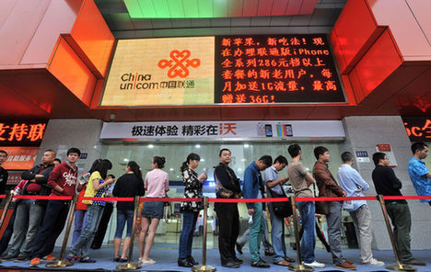
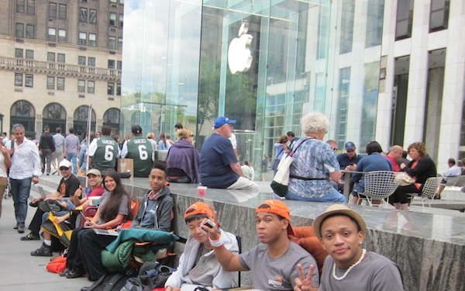
案例：”排队党”炒苹果5S的机会成本
苹果5s／5c发售 成都果粉钟情“土豪金”
值 或 不值？
iPhone 5：排队？扎营！

Slide 50
机会成本的概念应注意三个方面的问题：
机会成本是作出一种选择时所放弃的其它若干选择中最好的一种。
机会成本不同于实际成本，它不是实际支出的费用或损失，而是一种观念上的成本或损失。
机会成本并不完全是由个人的选择所引起。

Slide 51
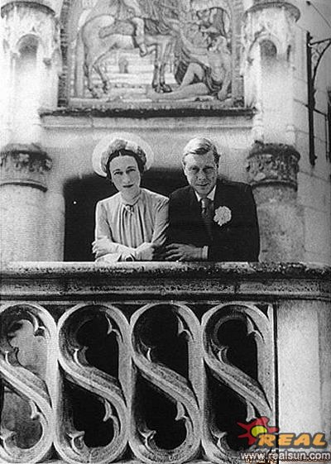
机会成本的变现形式
爱情的机会成本是多少？
《在那遥远的地方》的歌词写道：我愿抛弃了财产，跟她去放羊，每天看那粉红的小脸，和那美丽金边的衣裳。
英国温沙公爵不爱江山爱美人的故事，他的机会成本是多少？

Slide 52
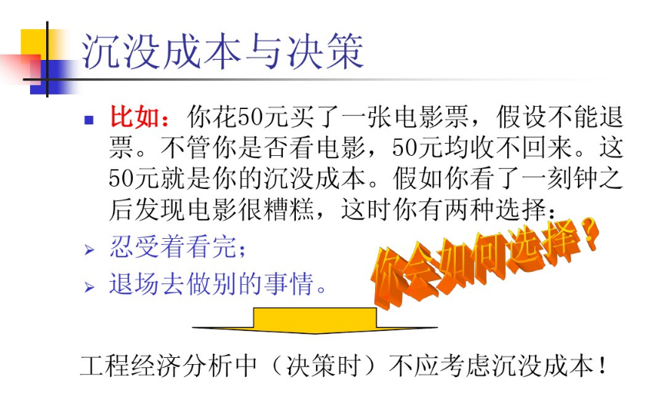

Slide 53
有限理性
沉没成本谬误
    承受较大沉没成本的消费者会消费更多；管理者受沉没成本谬误的影响，继续花冤枉钱投资在失败的项目上以平衡其付出的沉没成本。
  维持现状偏见
    决策者们会对维持现状的备选方案表现出强烈的偏爱。
    退休计划与器官捐献政策
    锚定效应
    在判断过程中，人们以最初的信息为参照点来调整对事件的估计，致使最后的估计值趋向于开始的锚定值，并由此导致“错误”结果的决策。

Slide 54
五.技术经济分析的基本原则
5、有无对比原则
“有无对比” 而非“前后对比”
  有无对比法是将有这项投资所发生的一切与无该项投资所发生的一切进行对比；
  前后对比法是将投资之前和投资之后的某两个时间点的 状况予以对比。

Slide 55
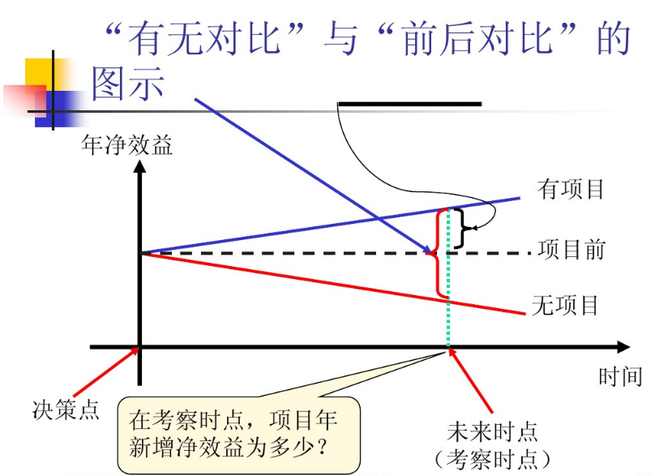
五.技术经济分析的基本原则
确认项目（方案）费用、效应的方法：“有无对比”
与“前后对比”的比较

Slide 56
五.技术经济分析的基本原则
6、可比性原则
比较方案在时间、金额上的可比性
7、风险收益的权衡原则
高风险高收益，低风险低收益

Slide 57
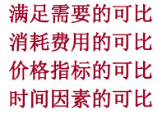
五.技术经济分析的基本原则
6、可比性原则
比较方案在时间、金额上的可比性

